Slide 1
Graphormer
担当：王志鵬

Slide 2
Part 1 transformerの復習
1.1 attention mechanism と QKV
1.2 PE(position encoding)
1.3 残差構造とnormlization
Part 2 graphormer
2.1 構造
2.2 三つのencoding
2.3 実験の結果

Slide 3
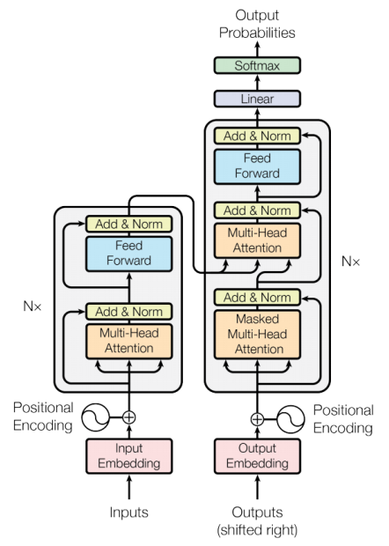

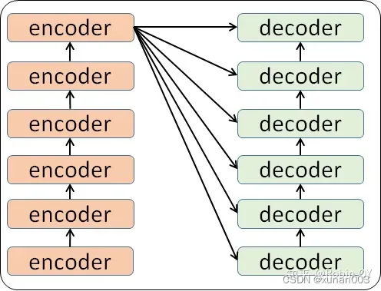
Part 1 transformer:

Slide 4
1.1 attention mechanism
attention mechanism と QKV（Query Key Value）
Q:要求
K：鍵
↕ 対応
V：内容

Slide 5
attention mechanism と QKV（Query Key Value）
 | 胸囲 | 体重
A | 51 | 40
B | 56 | 43
C | 58 | 48
Q：ある人は57、体重は？
直感：0*51+0.5*43+0.5*48=45.5

Slide 6
attention mechanism と QKV（Query Key Value）
 | 胸囲 | 体重
A | 51 k1 | 40 v1
B | 56 k2 | 43 v2
C | 58 k3 | 48 v3
Q：ある人は ｑ＝57、体重は？
直感：0*51+0.5*43+0.5*48=45.5
f(q,k1)*v1+f(q,k2)*v2+f(q,k3)*v3
ｆのファンクションはｑとｋの距離係数を計算する

Slide 7
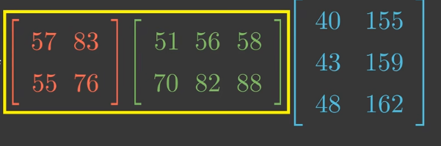
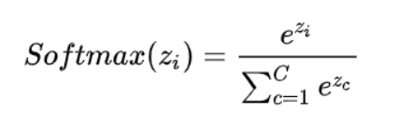
 | ウエスト | 胸囲
q1 | 57 | 83
q2 | 55 | 76
 | ウエスト | 胸囲
k1 | 51 | 70
k2 | 56 | 82
k3 | 58 | 88
 | 体重 | 身長
v1 | 40 | 155
v2 | 43 | 159
v3 | 48 | 162
なぜ掛け算？ なぜ$$\sqrt{dk}$$ で割る？

Slide 8
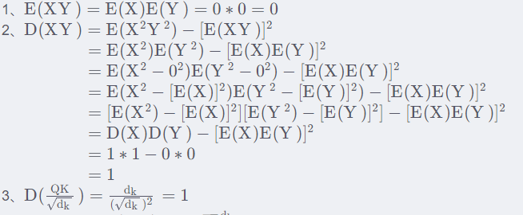
assume: X=qi Y=ki E(X)=0 D(X)=1 E(Y)=0 D(Y)=1 X,Y 独立分布

Slide 9
1.3 W_Q、W_K、W_V はどのように決定されますか?
Transformer モデルでは、W_Q、W_K、および W_V は 3 つの重み行列であり、入力行列 X を Query(Q)、Key(K)、および Value(V) 行列に変換するために使用されます。 これらの重み行列の初期値は通常、ランダムに設定されます。
トレーニング中に、これらの重みはバックプロパゲーションと勾配降下法 (またはその他の最適化アルゴリズム) を使用して調整され、モデルの予測と実際のターゲットとのギャップを最小限に抑えます。 これは反復プロセスであり、各反復では新しいトレーニング サンプルのバッチが使用されるため、モデルはより多くのデータ分布特性を学習できます。
これは、W_Q、W_K、および W_V が事前に決定されているのではなく、モデルのトレーニング中に学習されることを意味します。 それらの値は、トレーニング データとモデルの正確な構造 (隠れ層の数、各層のサイズなど) によって異なります。
これらの重み行列の目的は、入力行列を、その固有の構造と特性を反映できる Q、K、V 行列に変換することです。 こうすることで、モデルは入力データをより深く理解し、より正確な予測を行うことができます。

Slide 10
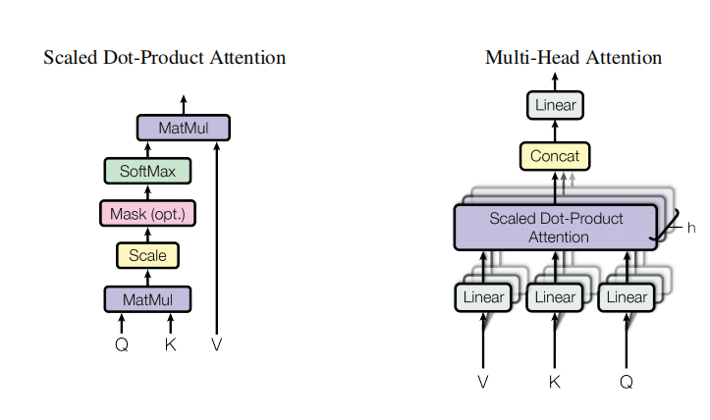
３つのattention mechanism:
self-attention
multi-head attention
masked multi-head attention

Slide 11
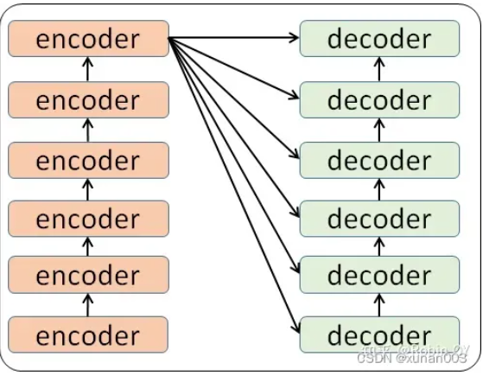
訓練過程：teaching forcing
I love you E
↑
↑
↑
我爱你 S I love you

Slide 12
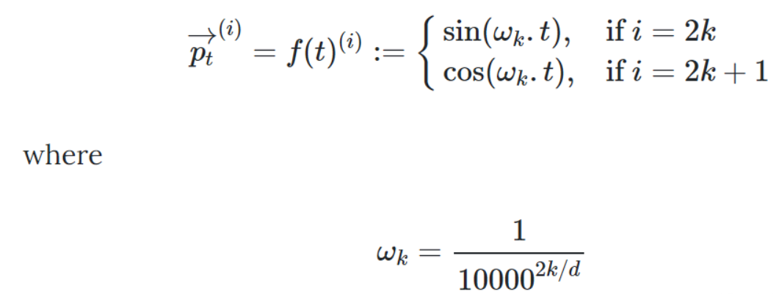
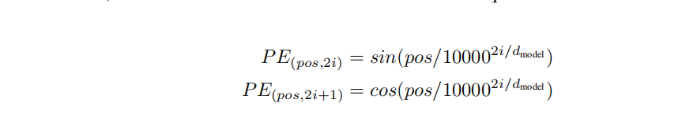
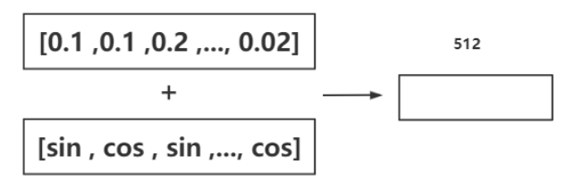
Position Encoding：

Slide 13
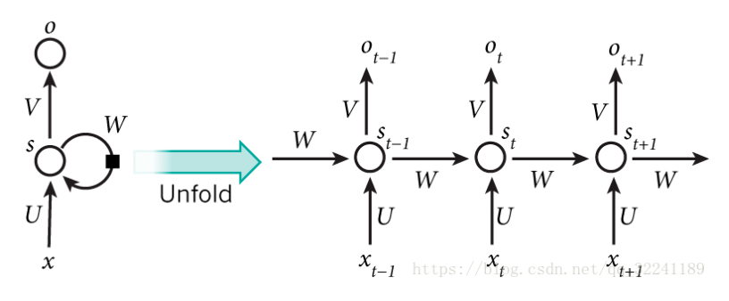
なぜPEが 必要？
なぜ足し算？ concat じゃない？
RNN:

Slide 14
Q: PEを追加する必要があるのはなぜですか? A:transformerでは相互注意が常に計算されるため、PEがない場合、I heat Dog と Dog Heat i、i Dog Heat の結果は同じになります。 Q:なぜPEを追加する方法がAddなのでしょうか？ A: このうち、元の入力を埋め込んだ後のベクトルと、位置ベクトルを埋め込んだ後の表現です。 つまり、特徴の埋め込みと位置のエンコーディングです。 したがって、位置情報を表すベクトルを元のベクトルに連結してから変換する変換結果から、最終的な効果は、最初に元の入力ベクトルを変換し、次に位置埋め込みを追加することと同等であることがわかります。

Slide 15
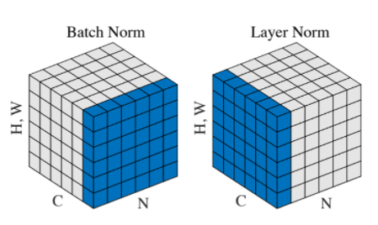
normolization: batchnorm と layernorm
残差接続：

Slide 16
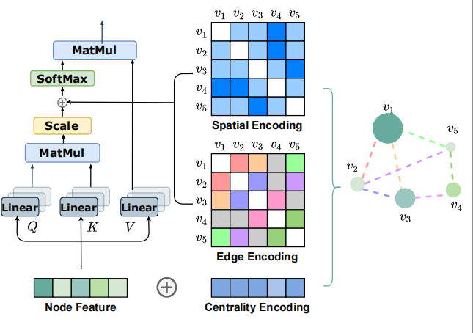
Part 2 Graphormer
graph transformer
graphFormers
graphormer

Slide 17

Centrality Encoding
1.有向グラフの場合は、入次数と出次数をそれぞれ, deg- deg+とする
2.z⁻ z⁺ は学習可能パラメタとなっていて, Centralityの埋め込みを行う
3.ただし無向グラフなら, deg- deg+を一つのパラメタdeg としても良い

Slide 18
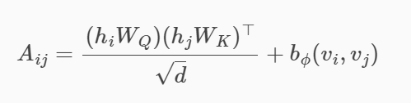
Spatial Encoding
1.Transformerの強さは受容野の広さだが, 一方でPositional Encodingが必要
2. GNNは隣接ノードしか見ない(AGGREGATE)なので, GNNよりも広い受容野を獲得できる
3.本論文でb∅(v_{i},v_{j})を最短経路距離(SPD)とする

Slide 19
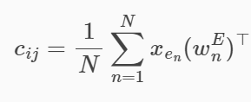

Edge Encoding
1.エッジの情報はもちろん重要. たとえば分子の解析などではエッジに結合情報が存在する
2.最短経路をエッジ情報として埋め込む
3.ただし, x_{en}を最短パス内のエッジ e_{n}における特徴量として

Slide 20
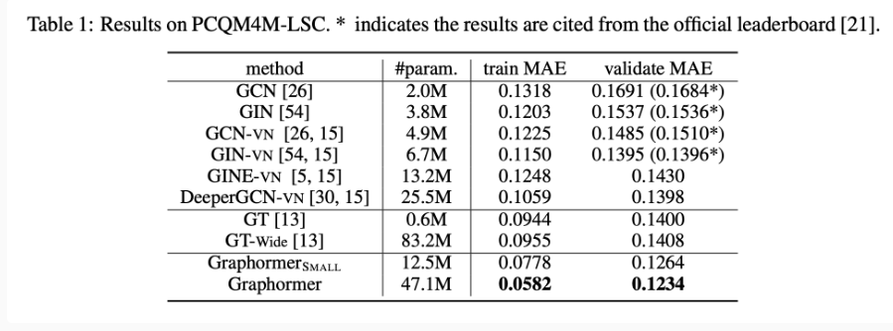
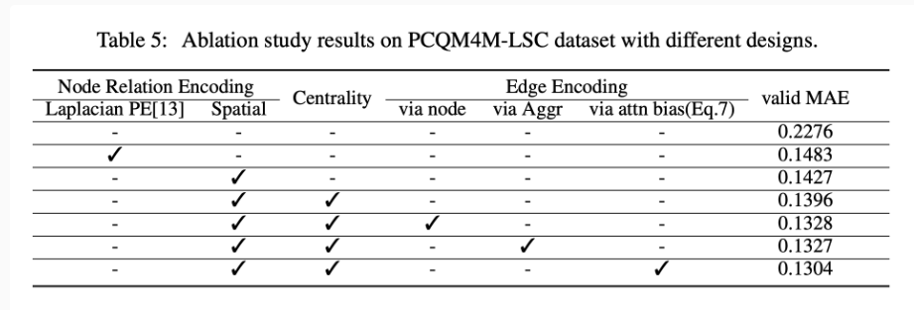
結果：

